Slide 1
সবাইকে শুভেচ্ছা

Slide 2
শিক্ষক পরিচিতি
সেলিনা আখতার
সহকারী শিক্ষক
বেড়বাড়ী সরকারি প্রা বিদ্যালয়
সদর,ঝিনাইদহ।

Slide 3
পাঠ পরিচিতি
শ্রেণি ----তৃতীয়
বিষয়-----বাংলা
অধ্যায়—১৮
পৃষ্ঠা---৮০

Slide 4
শিখণ ফল
১.১.১ বর্ন ও যুক্ত বর্ণ সহযোগে তৈরি শব্দ শুনে স্পষ্ট ও শুদ্ধভাবে বলতে পারবে।
১.১.১ যুক্তবর্ণ দিয়ে গঠিত শব্দ শুনে স্পষ্ট ও শুদ্ধভাবে বলতে পারবে।
১.৩.১ যুক্তবর্ণ স্পষ্ট ও শুদ্ধ উচ্চারনে পড়তে পারবে।
১.৪.১ যুক্তবর্ণ ভেঙে লিখতে পারবে।

Slide 5
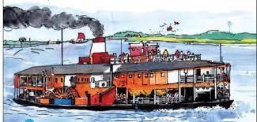
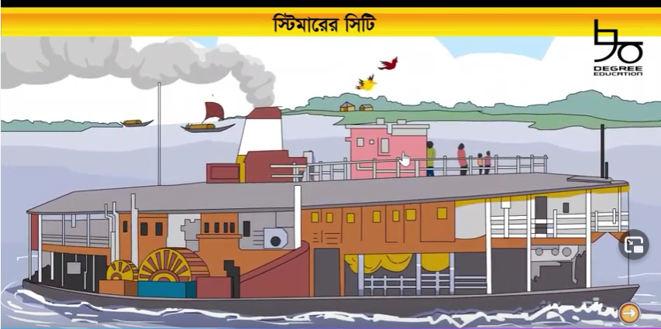
এসো ছবি দেখি

Slide 6
কিসের ছবি দেখতে পারছো?
স্টিমার

Slide 7
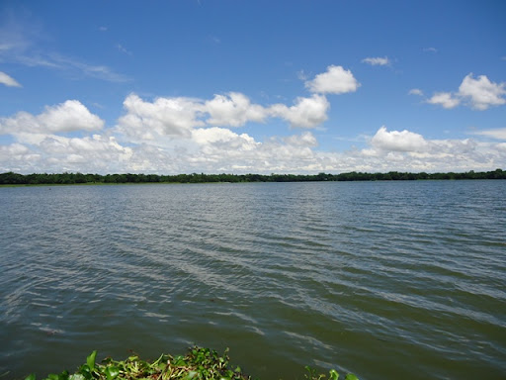
স্টিমার কোথায় চলে জানো তোমরা ?
নদীতে চলে

Slide 8
পাঠ ঘোষনা
চ্চচ্চচ্চ
স্টিমারের সিটি

Slide 9
পাঠের অংশ
বার্ষিক পরীক্ষা শেষ-----------------------
এটি দেখার মতো একটি দৃশ্য।

Slide 10
তোমার বাংলা বইয়ের
৮০ পৃষ্ঠা খোলো।

Slide 11
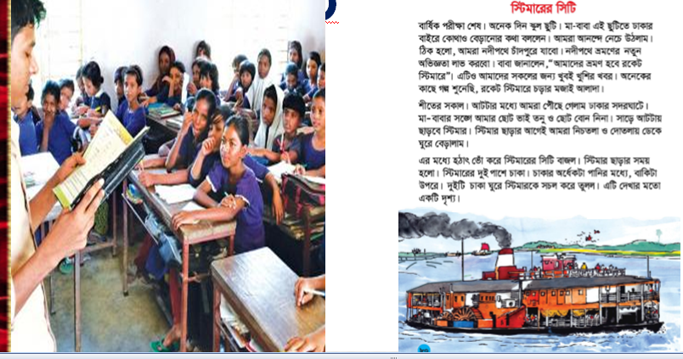
শিক্ষক শিক্ষার্থী পড়া

Slide 12
শব্দের অর্থ জেনে নিই।
বার্ষিক
ভ্রমণ
অভিজ্ঞতা
বছর বিষয়ক
বেড়ানো
দেখা ও জানার মাধ্যমে লাভ করা জ্ঞান

Slide 13
যুক্তবর্ণ ভেঙে শব্দ গঠন
স্টিমার স্ট স+ট স্টেশন, স্টক।
গল্প ল্প ল+প অল্প, সল্প।
অভিজ্ঞতা জ্ঞ জ+ঞ বিজ্ঞান,জ্ঞান।গ

Slide 14
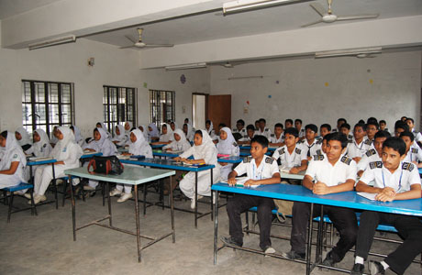
দলে, জোড়ায় ও একাকি কাজ।
বার্ষিক পরীক্ষা শেষে কোথায় বেড়াতে গিয়েছিল?
কিসে চড়ে ভ্রমণ করেছিল ?
স্টিমারের সিটির শব্দ কি রকম?

Slide 15
মূল্যায়ন
তনু , নিনা কোথায় বেড়াতে যাবে?
স্টিমার সম্পর্কে ৫ টি বাক্য লেখো।

Slide 16
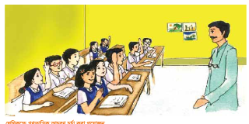
বাড়ির কাজ
তোমার কোনো একটি ভ্রমণ সম্পর্কে ৫ টি বাক্যে লেখো।

Slide 17
ধন্যবাদ সবাইকে

